Slide 1

VY_32_INOVACE_02B_Velká hospodářská krize - východiska
Základní škola a Mateřská škola Choustník, okres Tábor

Slide 2
Další východiska z krize - neúspěšné
1930 – Francie – Briandův plán Evropské federální unie
1931 – Německo – celní unie s Rakouskem
1932 – ČSR sblížení podunajských států
1936 – Francie – levicová lidová fronta – velké státní zásahy zaměřené na sociální oblast
Jan Kuklík, Jiří Kocian: Dějepis – Nejnovější dějiny, pro 9. ročník základní školy
Notes:
Jan Kuklík, Jiří Kocian: Dějepis – Nejnovější dějiny, pro 9. ročník základní školy

Slide 3
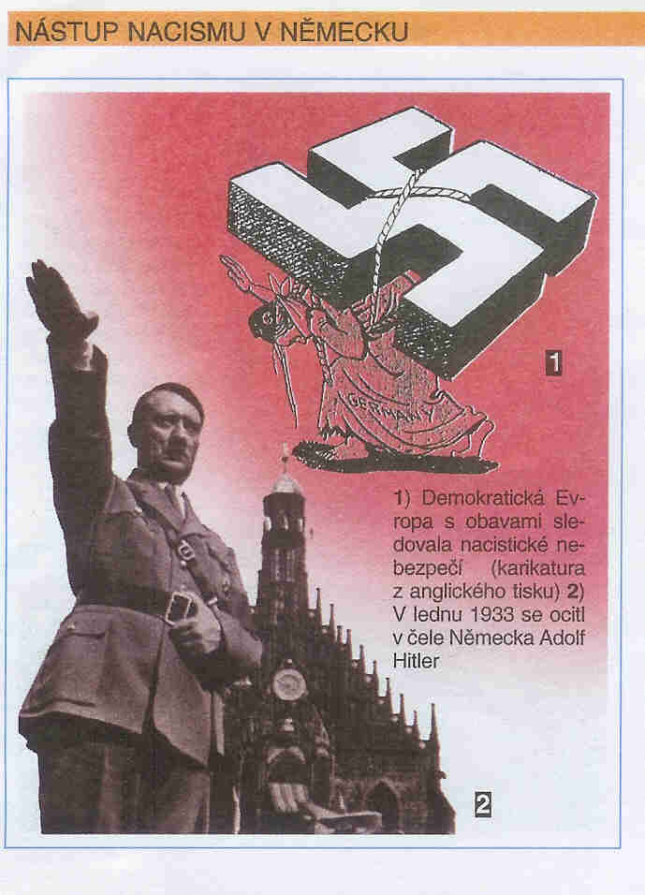
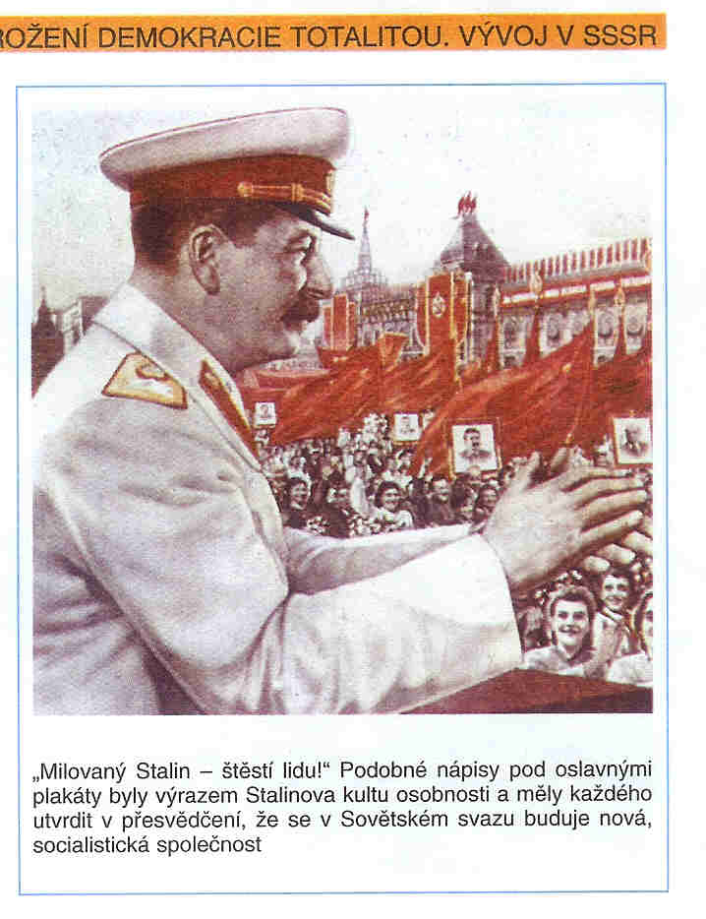
Světová hospodářská krize 1929 – 1938 - důsledky
Roste vliv radikálních hnutí
  Fašismus, nacismus
    Itálie
    Německo
  Komunismus
    Sovětský svaz
Jan Kuklík, Jiří Kocian: Dějepis – Nejnovější dějiny, pro 9. ročník základní školy
Notes:
Jan Kuklík, Jiří Kocian: Dějepis – Nejnovější dějiny, pro 9. ročník základní školy

